Slide 1
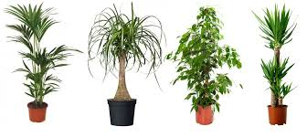
Praktijk Opleiders Cursus

Slide 2
Programma
Deze periode:
Leren en leerstijlen
Toepassen leren en leerstijlen
Communiceren
Conflicten
Instrueren
Beoordelen
Afronden evaluatie

Slide 3
Herhaling vorige les..
Wat is communiceren?
Ideeën en meningen in begrijpelijke taal aan anderen duidelijk maken.
Wat is heel belangrijk bij communicatie?
Denk na hoe een ander je hoort en ziet tijdens het gesprek
Wat betekent LSD? En waarom is dit zo belangrijk bij een gesprek?
Hoe bouw je een gesprek op?

Slide 4
Gesprek voeren
Hoe wil je het aanpakken?
Openen (vertel waar je over wilt praten)
Informatie uitwisselen (vraag om informatie of geef informatie)
Naar het doel toe stappen (stimuleer om mee te denken aan een oplossing of aanpak van de inhoud van het gesprek)
Afsluiten (samenvatten/afspraken)

Slide 5
Maar een gesprek kan ook anders lopen

Slide 6
Conflicten

Slide 7
Conflicten

Slide 8
Conflicten

Slide 9
Conflicten

Slide 10
Conflicten

Slide 11
Conflicten

Slide 12
Conflicten

Slide 13
Conflicten

Slide 14
Gesprek voeren
En nu jullie!
Nog even alles op een rijtje!!

Slide 15
Slecht nieuwsgesprek
Volgende week oefenen slecht nieuwsgesprek
Neem een situatie in gedachten
Opbouw gesprek blijft hetzelfde….

